Slide 1
Nginx概述
D644 赵欣然
2019.11.10

Slide 2
CONTENTS
啥是Nginx?
为什么不用xxx?
Nginx为什么有更好的性能？
Nginx能做什么？
Nginx性能调优
uWSGI

Slide 3
啥是恩金克斯Nginx？
/01
.

Slide 4

Nginx简介
是什么？
Web服务器、反向代理服务器、电子邮件代理服务器
怎么样？
轻量级
占用内存少
并发能力强
原理
异步非阻塞，基于事件驱动模型

Slide 5
为什么不用…
/02
.

Slide 6

Apache Nginx Tomcat
Apache HTTP SERVER
Apache Tomcat
这三者都属于Web Server，但Apache HTTP SERVER
和Nginx可以说是HTTP Server，Apache Tomcat则是Application Server。

Slide 7
HTTP服务器和应用服务器
''一个 HTTP Server 关心的是 HTTP 协议层面的传输和访问控制，所以在 Apache/Nginx 上你可以看到代理、负载均衡等功能。客户端通过 HTTP Server 访问服务器上存储的资源（HTML 文件、图片文件等等）,一个 HTTP Server 始终只是把服务器上的文件如实的通过 HTTP 协议传输给客户端。“
“应用服务器，则是一个应用执行的容器。为了方便，应用服务器往往也会集成 HTTP Server 的功能，但是不如专业的 HTTP Server 那么强大，所以应用服务器往往是运行在 HTTP Server 的背后，执行应用，将动态的内容转化为静态的内容之后，通过 HTTP Server 分发到客户端。”

Slide 8
Apache HTTP SERVER 和 Nginx
Apache HTTP SERVER
稳定
轻量
配置简洁
核心区别
Nginx
共同点
本身不支持生成动态界面，但可以通过其他模块来支持

Slide 9

Tomcat
应用服务器
运行在JVM之上
和Nginx配合使用

Slide 10
Nginx为什么有更好的性能？
/03
.
Nginx源码结构分析https://www.kancloud.cn/digest/understandingnginx/202599

Slide 11
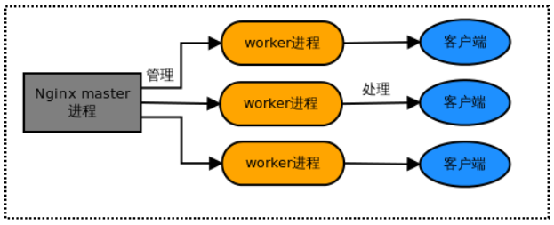
基本结构
master 负责管理 worker 进程，而 worker 进程则提供真正的客户服务，worker 进程的数量一般跟服务器上 CPU 的核心数相同，worker 之间通过一些进程间通信机制实现负载均衡等功能。

Slide 12
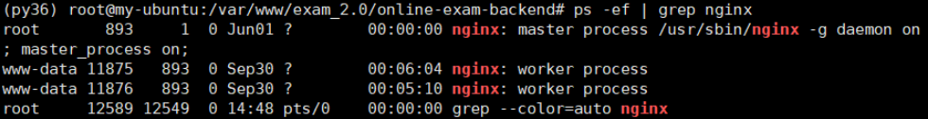
基本结构

Slide 13
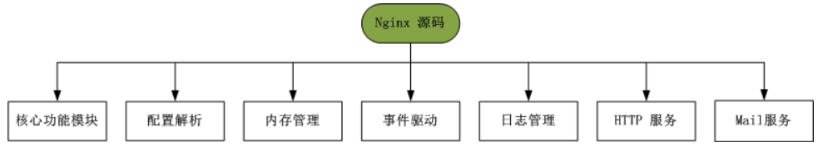
源码结构
核心模块功能：为其他模块提供一些基本功能：字符串处理、时间管理、文件读写等功能；
配置解析：主要包括文件语法检查、配置参数解析、参数初始化等功能；
内存管理：内存池管理、共享内存的分配、缓冲区管理等功能；
事件驱动：进程创建与管理、信号接收与处理、所有事件驱动模型的实现、高级 IO 等功能；
日志管理：错误日志的生成与管理、任务日志的生成与管理等功能；
HTTP 服务：提供 Web 服务，包括客户度连接管理、客户端请求处理、虚拟主机管理、服务器组管理等功能；
Mail 服务：与 HTTP 服务类似，但是增加了邮件协议的实现；

Slide 14
为什么Nginx性能较高？
这得益于它的事件处理机制： 异步非阻塞事件处理机制——运用了epoll模型。
为什么不使用多线程？
因为线程创建和上下文的切换非常消耗资源，线程占用内存大，上下文切换占用cpu也很高，采用epoll模型避免了这个缺点。
https://zhuanlan.zhihu.com/p/49847413

Slide 15
I/O多路复用
在nginx中的work进程中，为了应对高并发场景，采取了Reactor模型（也就是I/O多路复用，NIO）：
每一个worker进程通过I/O多路复用处理多个连接请求；
为了减少进程切换（需要系统调用）的性能损耗，一般设置worker进程数量和CPU数量一致。

Slide 16
Nginx如何处理一个请求？
建立好连接的socket,创建nginx对连接的封装
设置读写事件处理函数并添加读写事件来与客户端进行数据的交换
Nginx或客户端来主动关掉连接
Work process
启动：
解析配置文件，在master进程初始化监控的socket
Master进程fork新进程
客户端发起请求
竞争accept新的连接
Work process

Slide 17
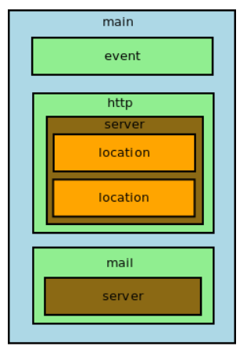
Nginx配置
Nginx 配置文件是以 block（块）形式组织，每个 block 都是以一个块名字和一对大括号 “{}” 表示组成
block 分为几个层级，整个配置文件为 main 层级，即最大的层级；在 main 层级下可以有 event、http 、mail 等层级，而 http 中又会有 server block，server block中可以包含 location block。
即块之间是可以嵌套的，内层块继承外层块。最基本的配置项语法格式是“配置项名 配置项值1 配置项值2 配置项值3 ... ”

Slide 18
Nginx能做什么？
/04
.

Slide 19
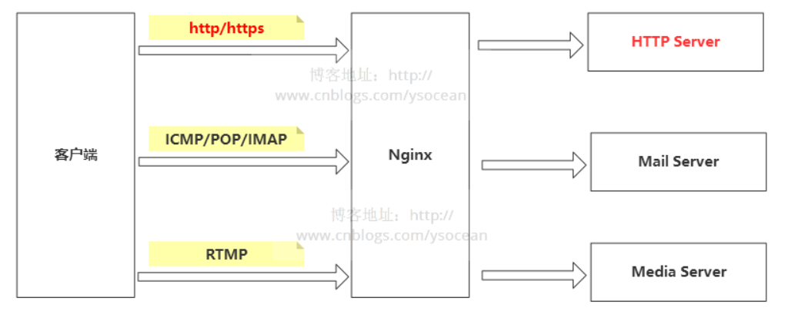
反向代理
Nginx 服务器的反向代理服务是其最常用的重要功能，由反向代理服务也可以衍生出很多与此相关的 Nginx 服务器重要功能，比如后面会介绍的负载均衡。
Nginx 主要能够代理如下几种协议，其中用到的最多的就是做Http代理服务器。

Slide 20
反向代理和正向代理
反向代理代理的是服务器，正向代理代理的是客户端。

Slide 21
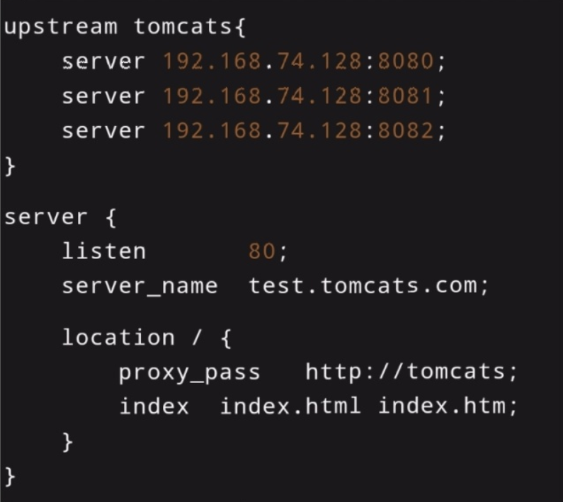
反向代理

Slide 22
HTTP服务器
前后端分离
Nginx在前后端分离框架设计中，既可以作为前端的HTTP访问器，也可以通过简单配置实现负载均衡，还可以通过反向代理配置解决前后端分离的JavaScript跨域问题。
解决方案：Nginx服务器中，监听同一个域名和端口，不同路径转发到客户端和服务器，把不同端口和域名的限制通过反向代理，来解决跨域问题。

Slide 23
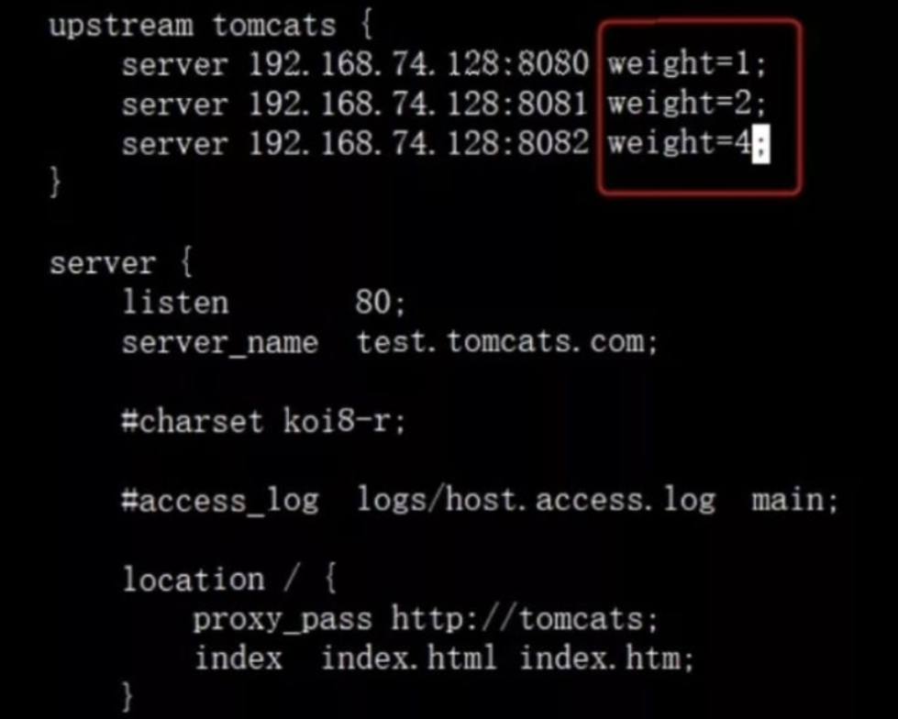
负载均衡
当网站的访问量达到一定程度后，单台服务器不能满足用户的请求时，需要用多台服务器集群可以使用nginx做反向代理。并且多台服务器可以平均分担负载，不会因为某台服务器负载高宕机而某台服务器闲置的情况。
配置负载均衡
在配置的 nginx 文件中 的 upstream tomcats 中的 server 后面添加一个 weight, 即可代表权重。权重越高，分派请求的数量就越多。默认权重是 1。

Slide 24
Nginx性能调优
/05
.

Slide 25
反向代理
对于Nginx的调优，可以大致从如下指令着手：
1. worker_processes
2. worker_connections
3. Buffers
4. Timeouts
5. Gzip Compression
6. Static File Caching
7. logging

Slide 26
uWSGI
/06

Slide 27
uWSGI
uWSGI 是一个 Web 服务器，它实现了 WSGI 协议、uwsgi、http 等协议。
Nginx 中HttpUwsgiModule 的作用是与 uWSGI 服务器进行交换。
要注意 WSGI / uwsgi / uWSGI 这三个概念的区分。
WSGI 是一种通信协议。
uwsgi 是一种线路协议而不是通信协议。
uWSGI 是实现了 uwsgi 和 WSGI 两种协议的 Web 服务器。

Slide 28
Nginx和uWSGI服务器之间如何配合工作的？
浏览器
Nginx
uWSGI
后台框架
发起请求
请求转交给uWSGI
静态资源还是动态资源
调用后台应用
返回给浏览器
返回给Nginx
获取返回值
返回给浏览器
静态文件

Slide 29
Thanks.

